Slide 1
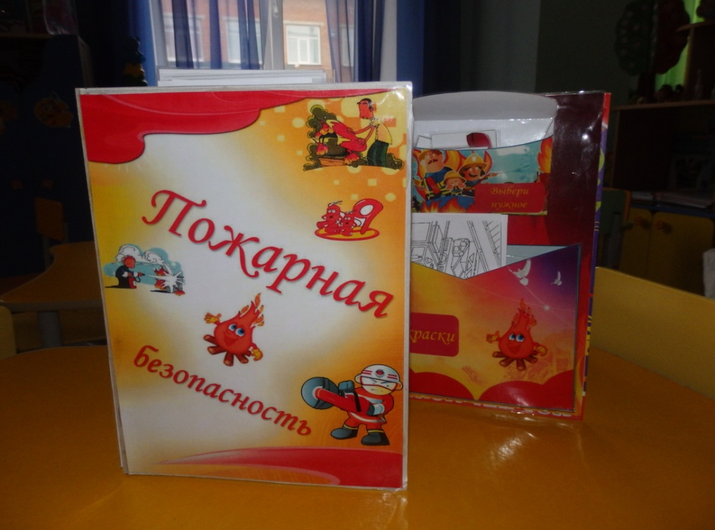
Муниципальное общеобразовательное автономное учреждение
«Средняя общеобразовательная школа №24 г.Орска».
Лэпбук
«Пожарная безопасность»
Выполнила: воспитатель
I квалификационной категории
Игнатенко Елена Анатольевна.
Орск, 2024

Slide 2
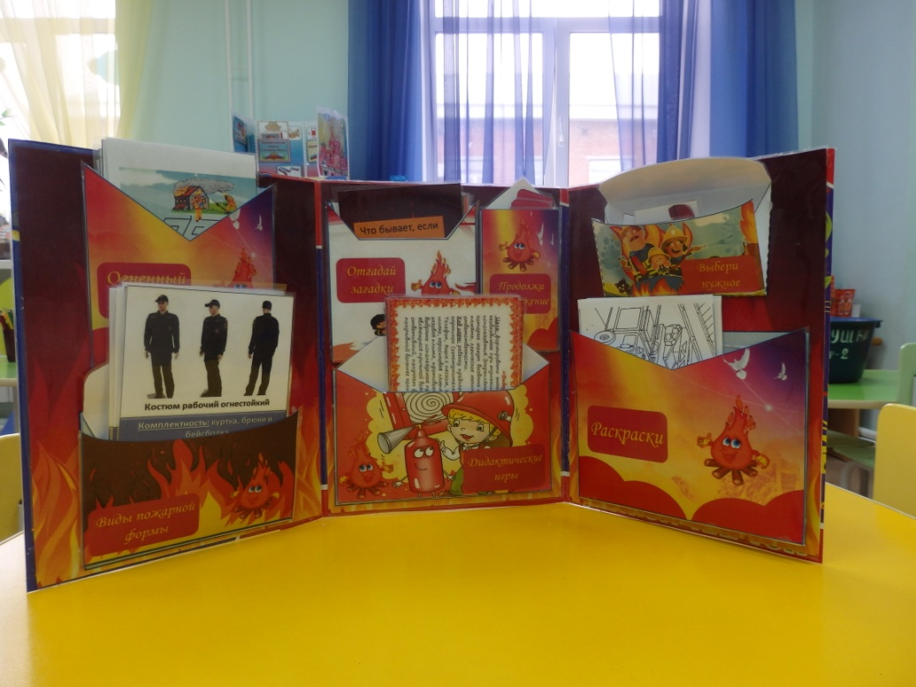
Лэпбук - яркая, многофункциональная папка с множеством кармашков, картинок, карточек, раскрасок, которые можно не только рассматривать, но и играть с ними, изучать новое.
Чтобы ознакомиться с этой папкой, ребёнку надо будет выполнить определённые задания, изучить представленный материал.
Методическое пособие лэпбук "Пожарная безопасность" предназначено для среднего дошкольного возраста.
Данное пособие является средством развивающего обучения, предполагает использование современных технологий: технологии организации коллективной творческой деятельности, коммуникативных технологий, игровых технологий.
Цель: раскрыть ребёнку окружающий его предметный мир, как мир духовных и материальных ценностей, как часть общечеловеческой культуры и в процессе познания научить соответствующим формам поведения.

Slide 3
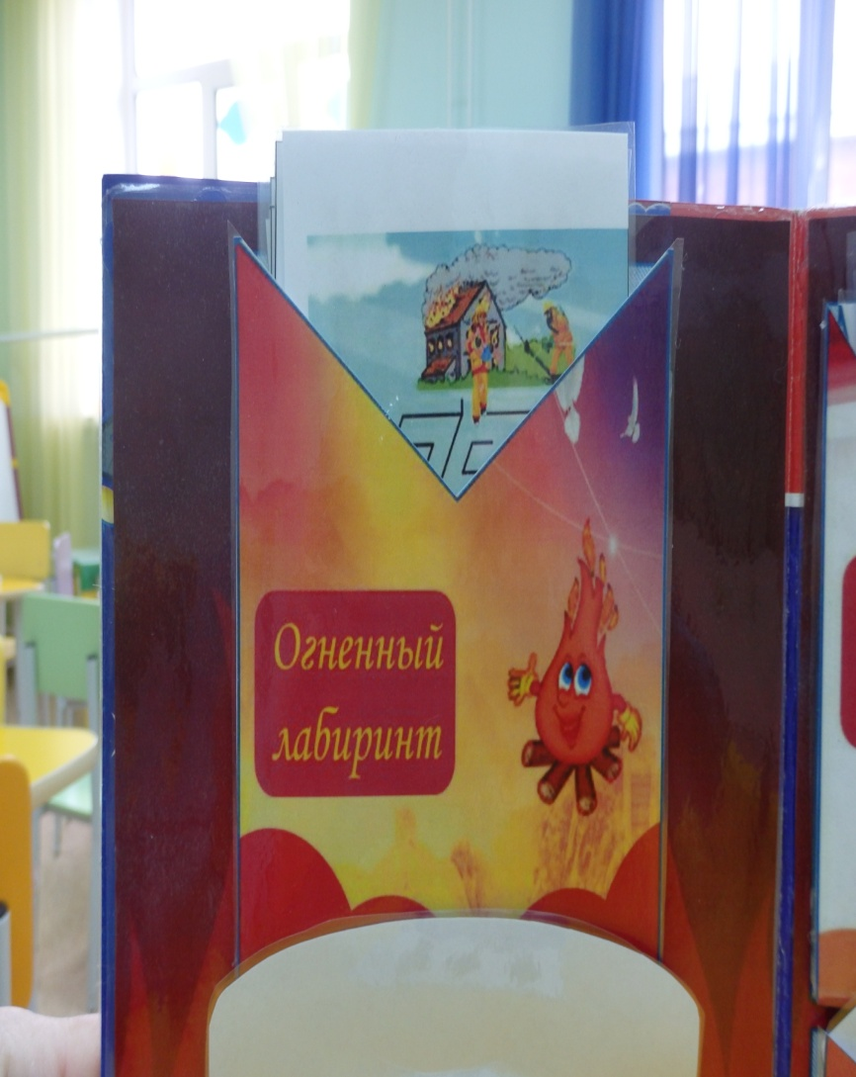
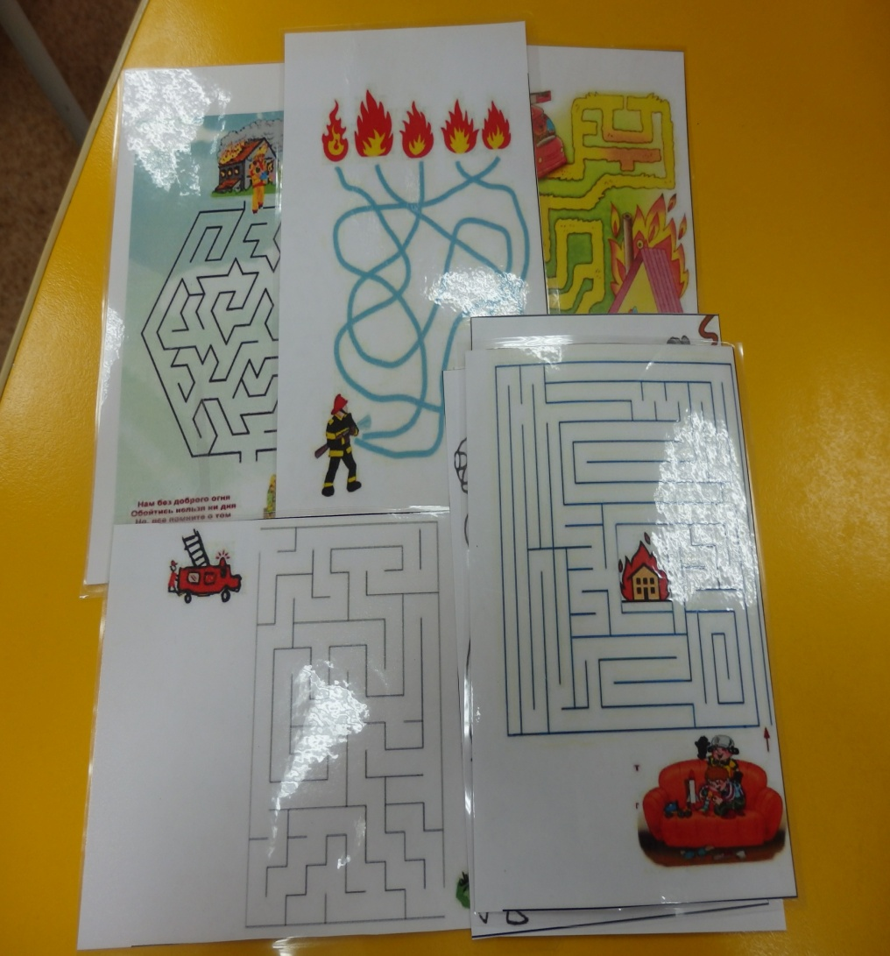

1 кармашек «Огненный лабиринт».
Цель: развивать логическое и пространственное мышление, зрительное восприятие. Учить анализировать.

Slide 4
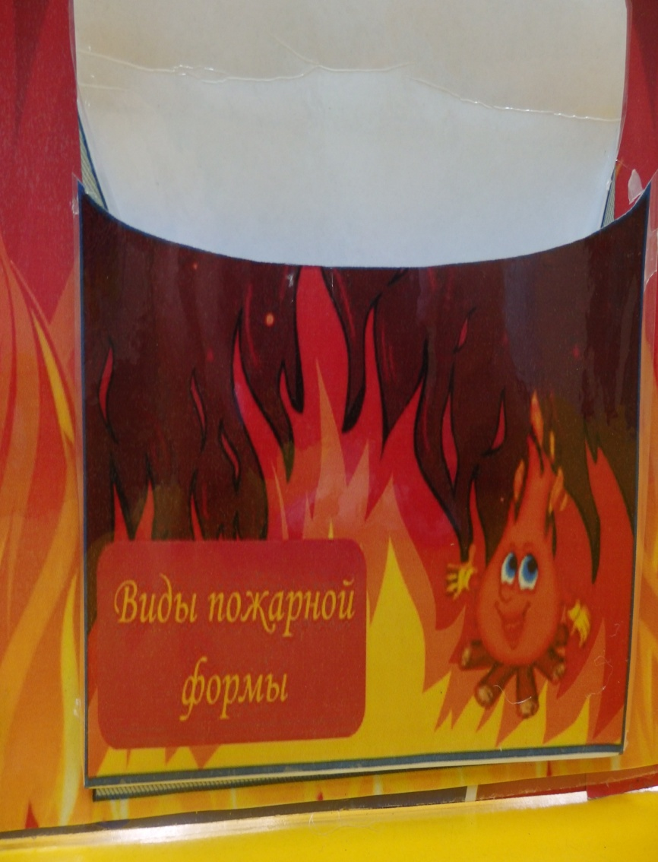
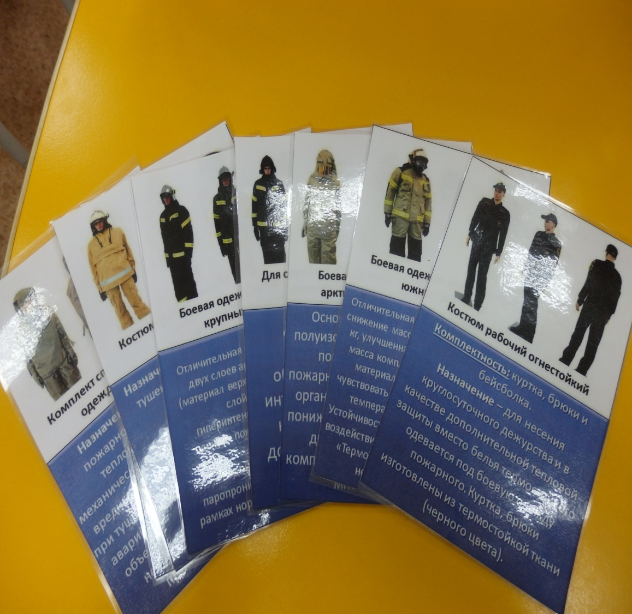
2 кармашек «Виды пожарной формы».
Цель: познакомить детей с экипировкой пожарного. Расширить представления детей о профессии пожарного. Воспитывать уважение и интерес к профессии пожарного.

Slide 5
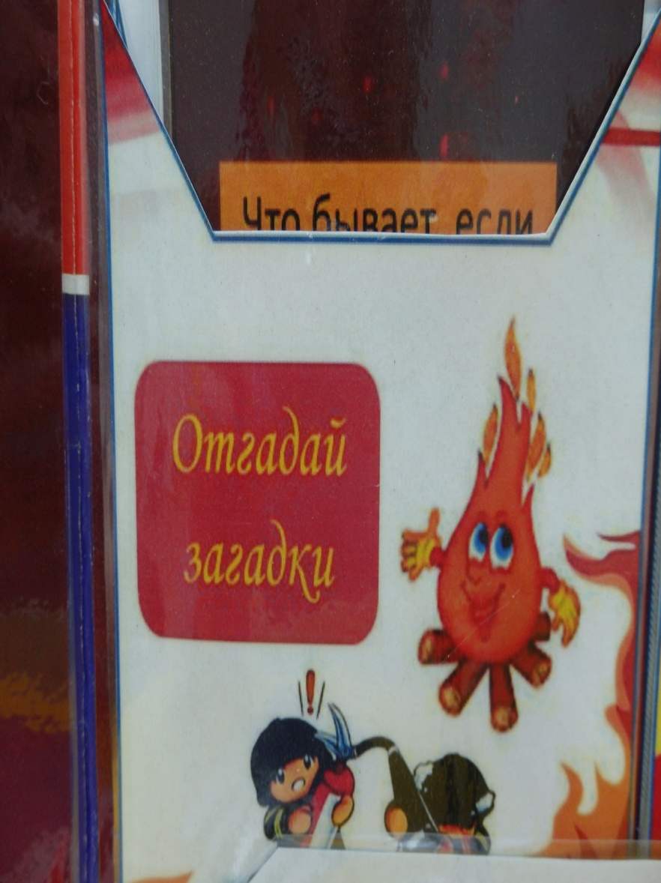
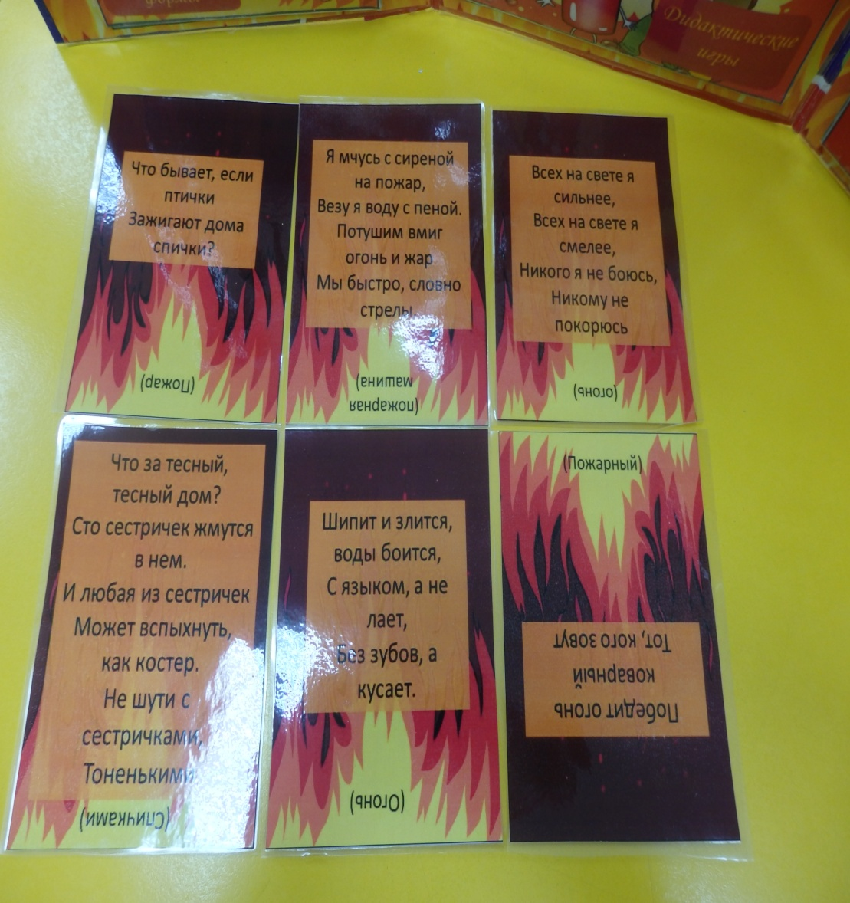
3 кармашек «Отгадай загадки».
Цель: развивать способность отгадывать загадки, мышление детей.

Slide 6
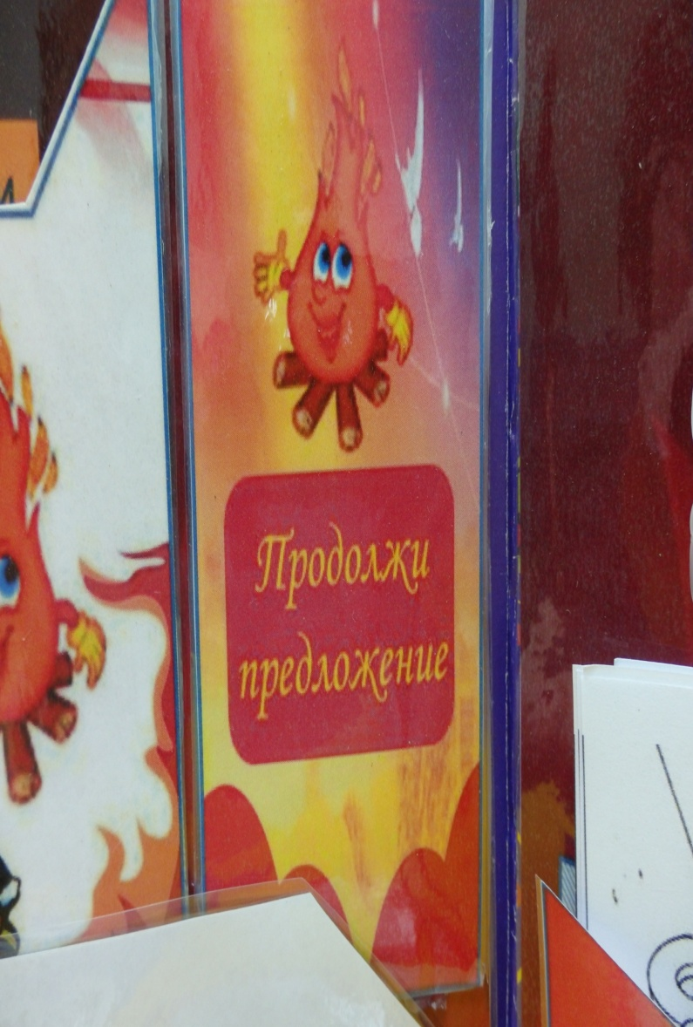
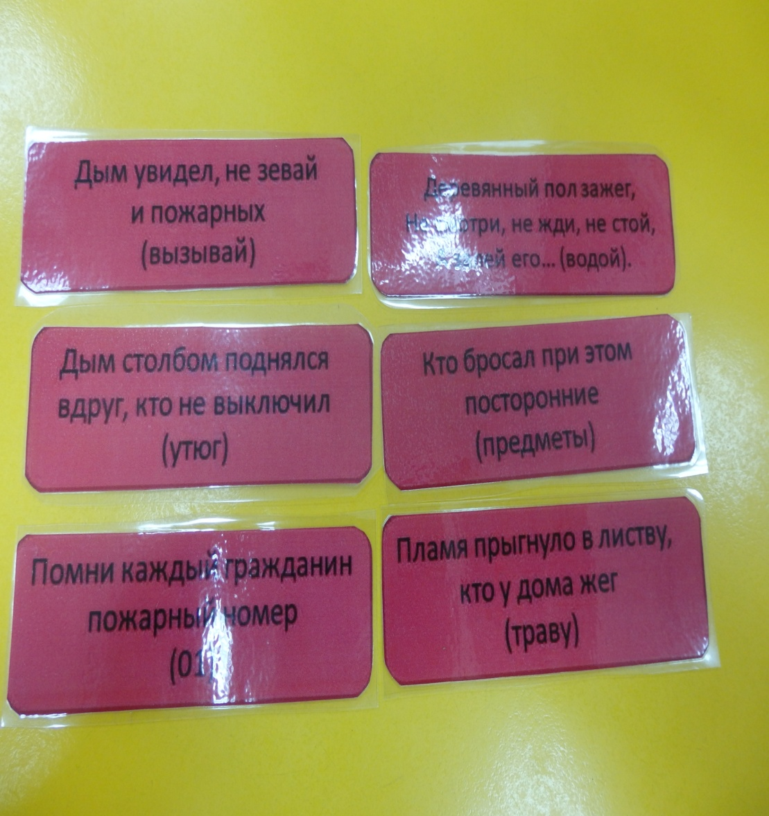
4 кармашек «Продолжи предложение».
Цель: закреплять знания о мерах предотвращения пожара. Развивать связную речь детей, способность рифмовать слова, внимание, память.

Slide 7
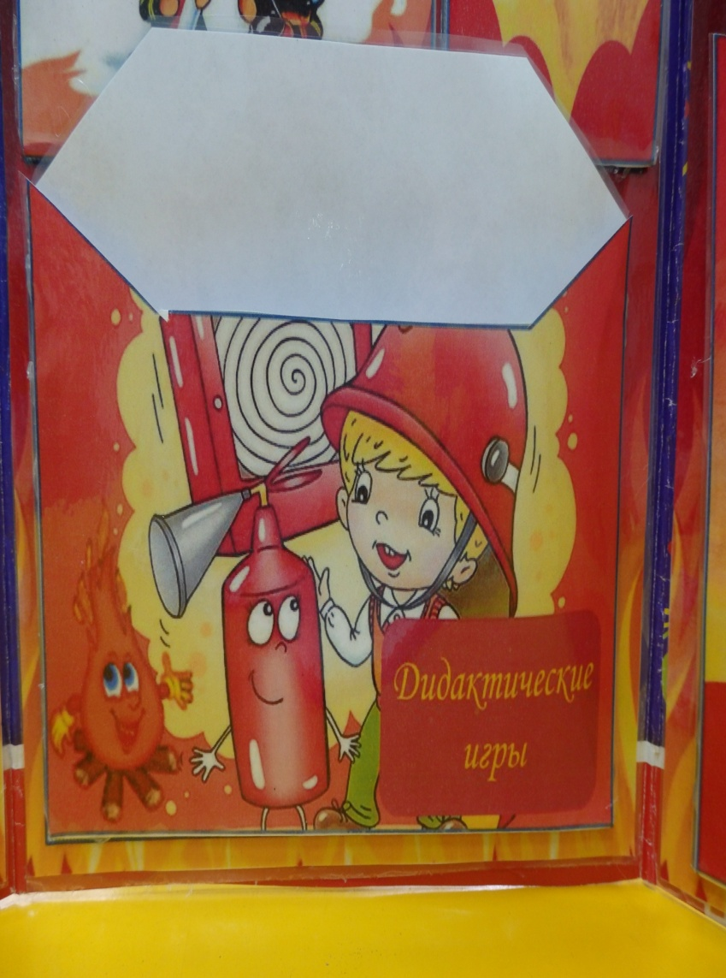
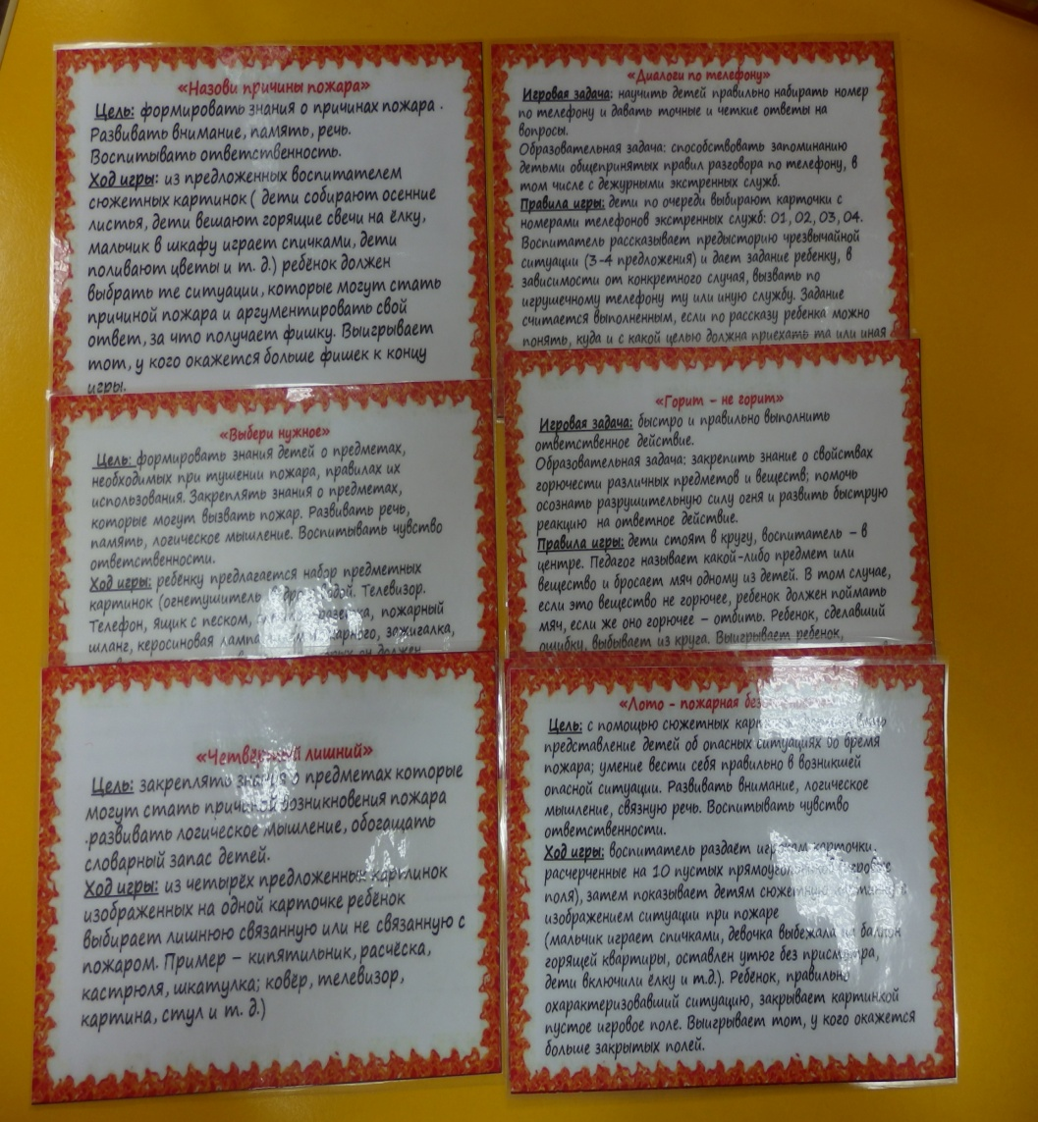
5 кармашек «Дидактические игры».
Цель: закреплять знания детей о правилах пожарной безопасности. Учить согласовывать свои действия с действиями ведущего и других участников игры. Развивать память, мышление, речь, умение самостоятельно решать поставленную задачу.

Slide 8
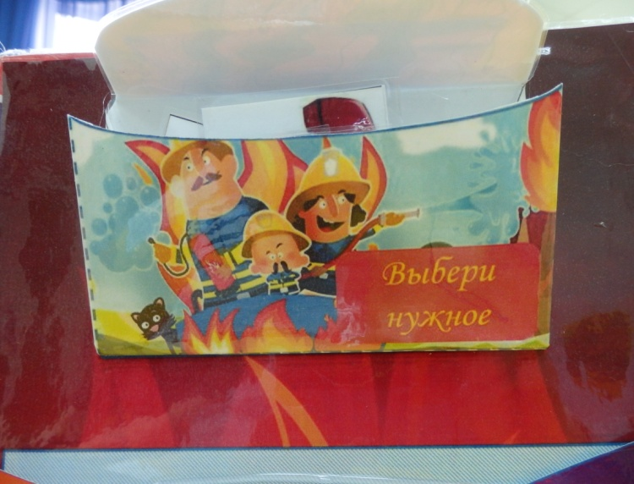
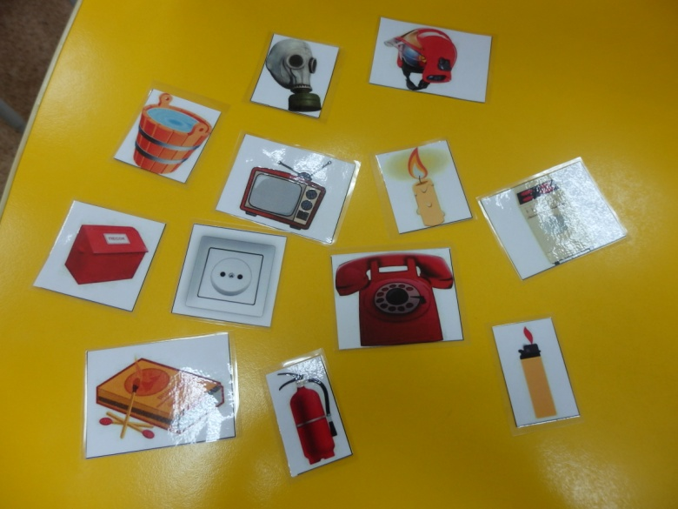
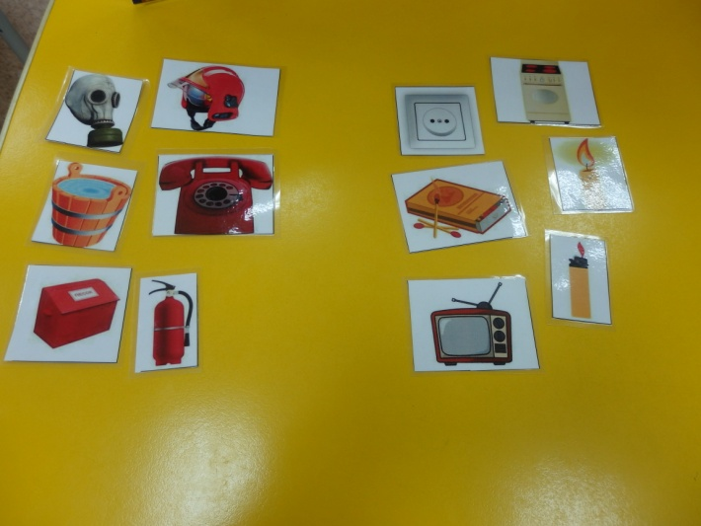
6 кармашек «Выбери нужное».
Цель: Формировать знания детей о предметах, необходимых при тушении пожара, правилах их использования. Закреплять знания о предметах, которые могут вызвать пожар. Развивать речь, память, логическое мышление. Воспитывать чувство ответственности.
Ход игры: ребёнку предлагается набор предметных картинок из которых он должен выбрать используемые при тушении пожаров и являющиеся причиной возникновения пожара. Правильно ответивший, получает фишку. Выигрывает игрок, получивший большее количество фишек.

Slide 9
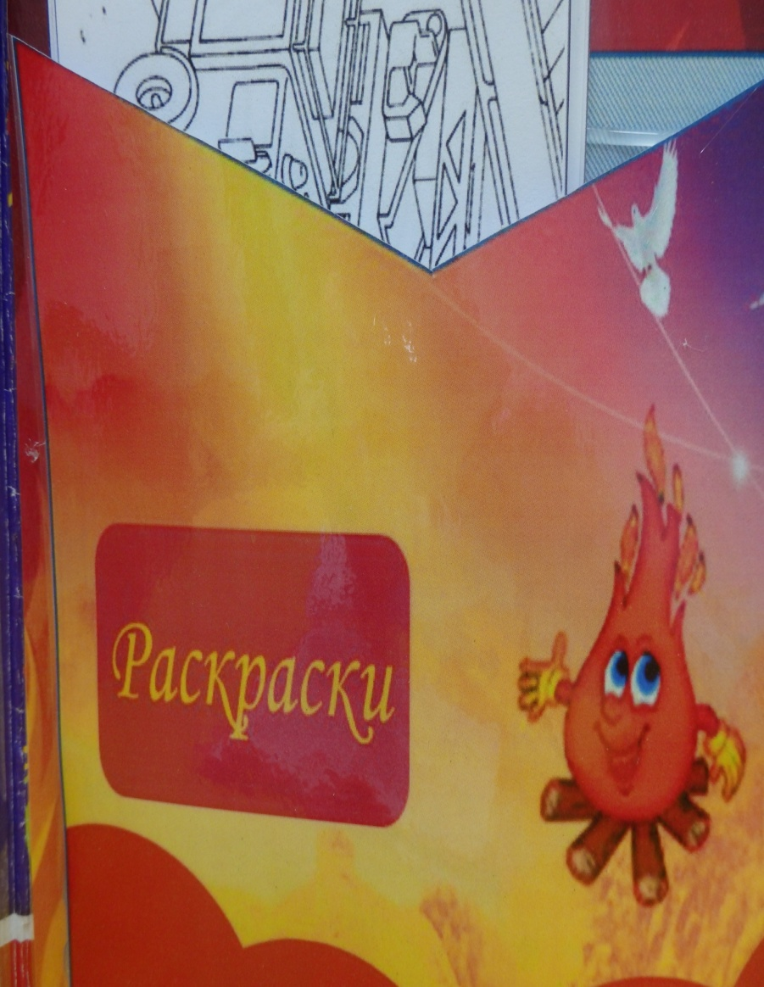
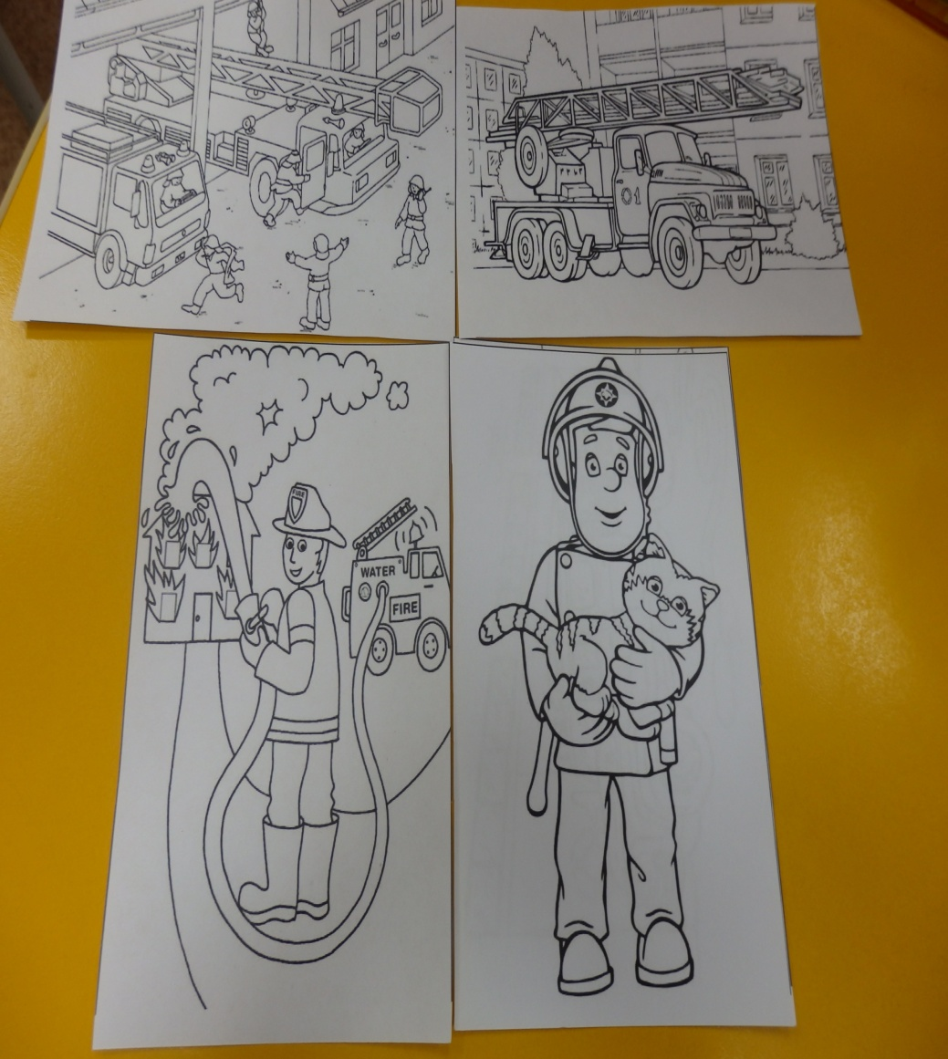
7 кармашек «Раскраски».
Цель: обучать правильному подбору цветовых сочетаний, развивать и закреплять навыки рисования.

Slide 10
Спасибо за внимание!

